Slide 1
智能避障循迹小车
华中科技大学光电1201班
陈天旸 谭必成 何宇杰
指导老师：吴建新

Slide 2
设计目标
系统设计
详细设计
心得体会

Slide 3
设计目标

Slide 4
系统设计

Slide 5
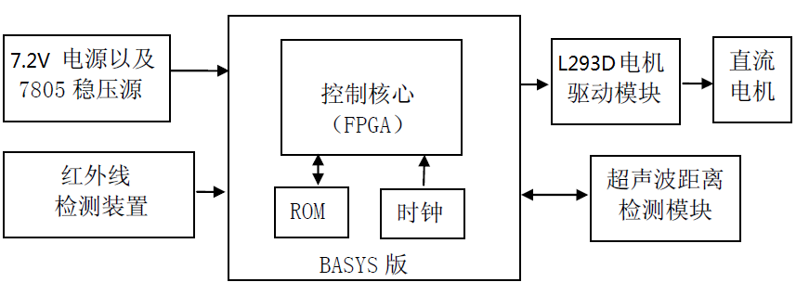

Slide 6
详细设计

Slide 7
驱动模块

Slide 8
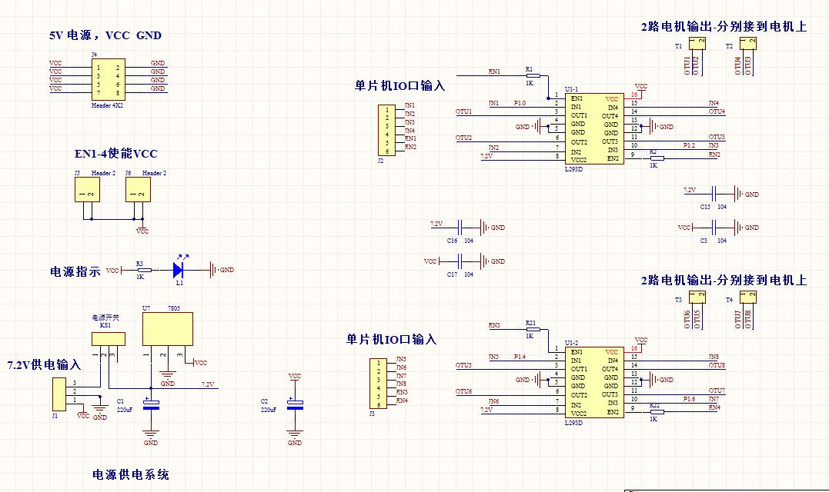

Slide 9
循迹模块

Slide 10
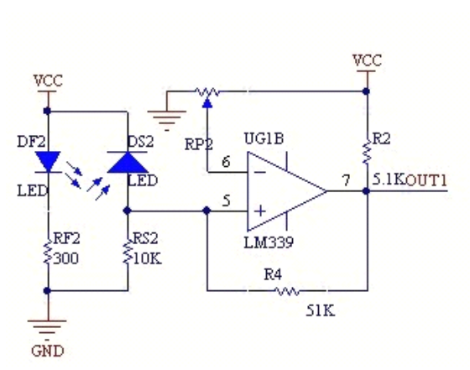

Slide 11
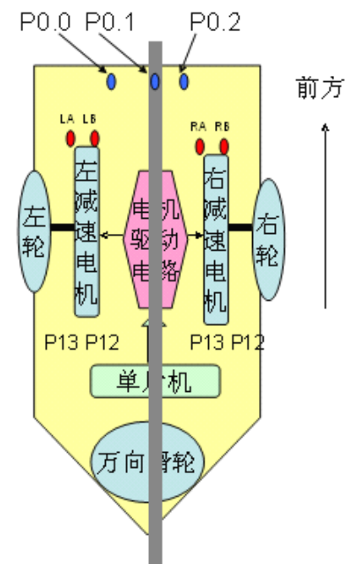
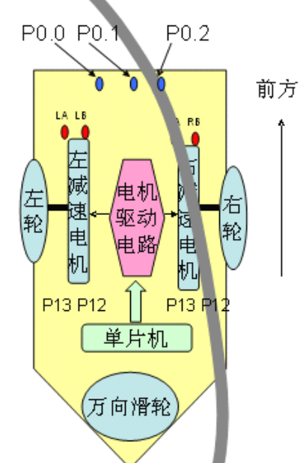
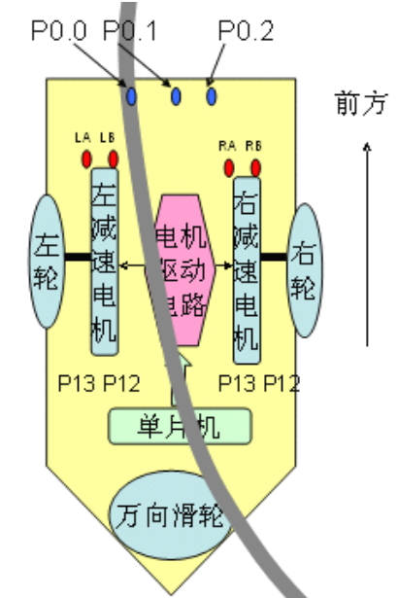

Slide 12
超声测距模块

Slide 13
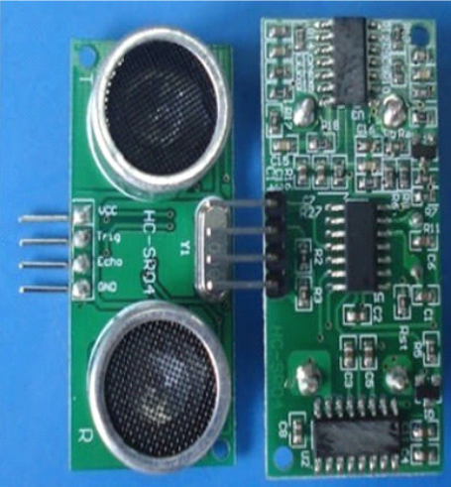

Slide 14
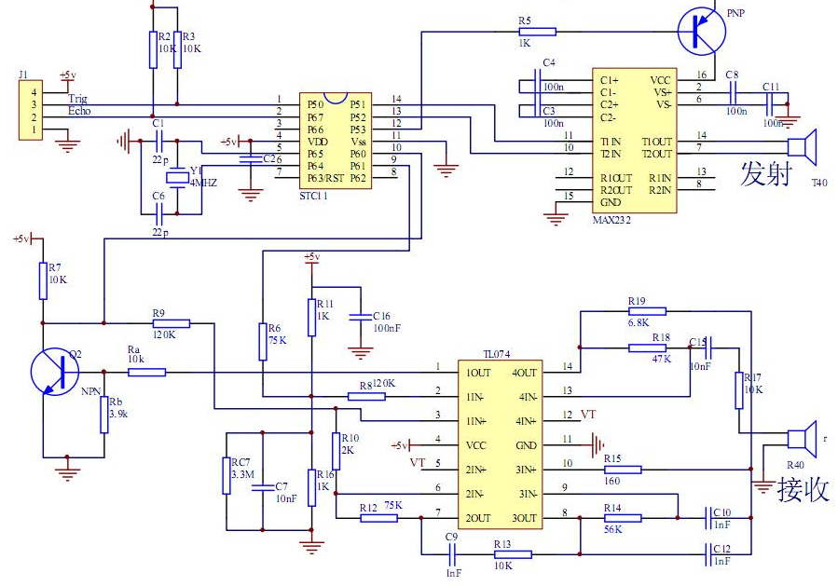

Slide 15
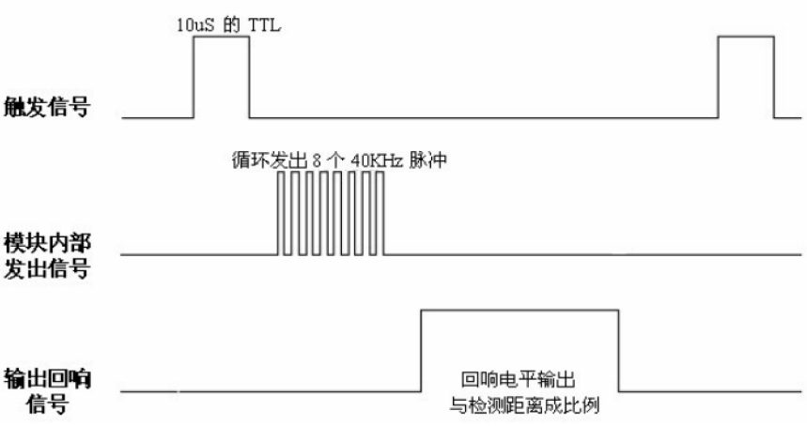

Slide 16
Demo

Slide 17
心得体会

Slide 18
创客精神

Slide 19

这是最好的时代，是我们团队的一大步

Slide 20
The End
Notes:
结束

Slide 21
谢 谢 聆 听
Thank you
Notes:
结束

